Slide 1
儿童健康开学第一课
常州市新北区妇幼保健计划生育服务中心
2025年2月14日

Slide 2
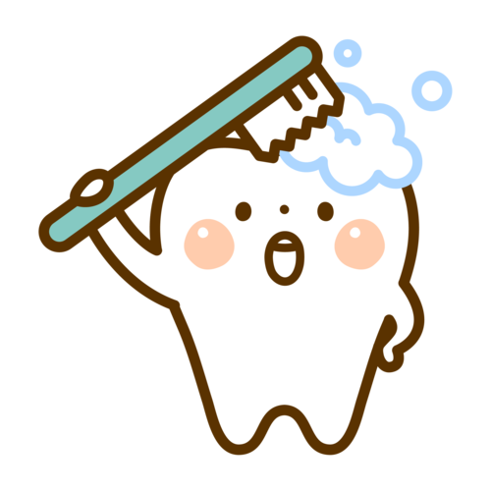
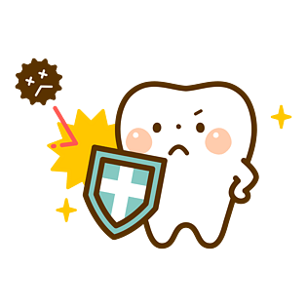
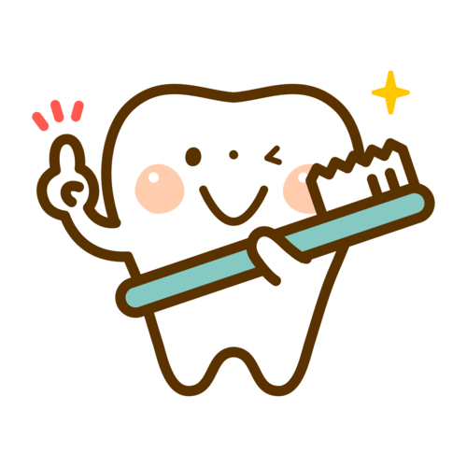
爱 护 小 牙 齿
健 康 每 一 天

Slide 3
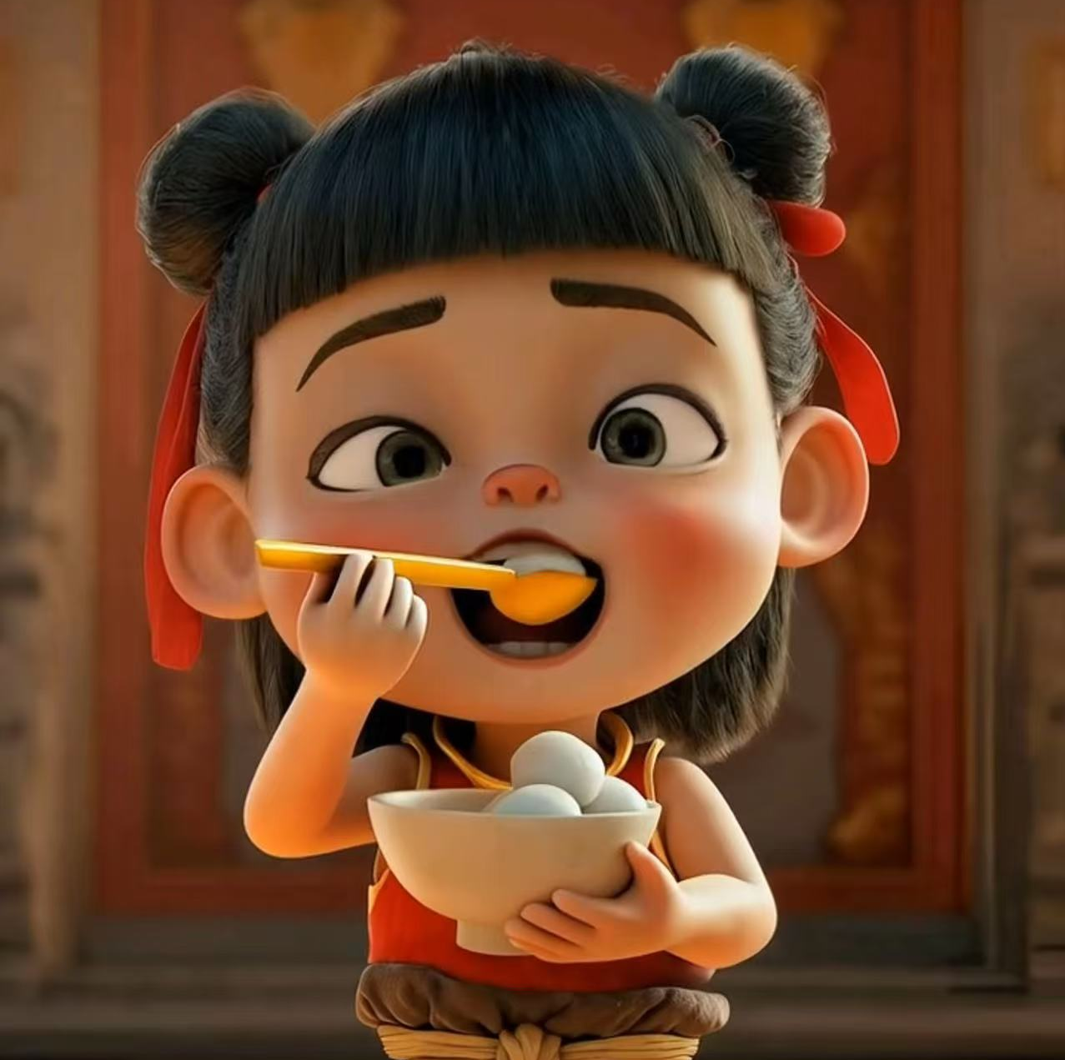
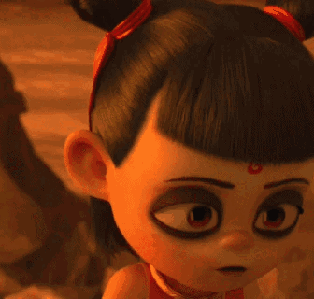
牙齿的作用？
咀嚼食物
辅助发音
微笑
Notes:
牙齿的作用？（帮助我们吃东西、说话和微笑）。刷牙可以让牙齿干净、健康！如果不刷牙，牙齿会生病，长蛀牙！

Slide 4
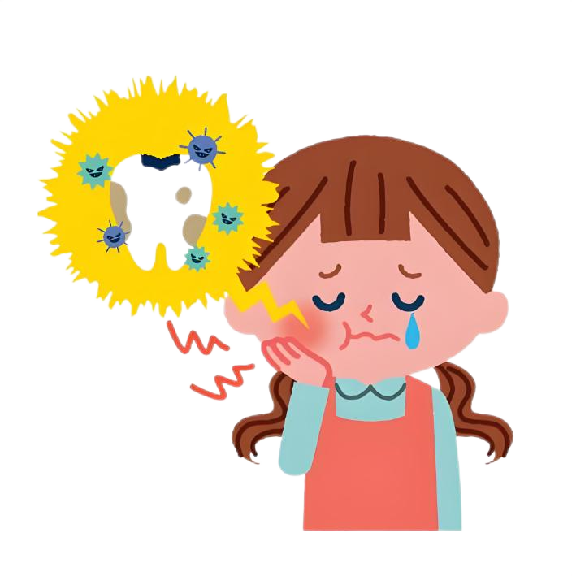
为什么要保护牙齿？
会长蛀牙！！
Notes:
牙齿的作用？（帮助我们吃东西、说话和微笑）。刷牙可以让牙齿干净、健康！如果不刷牙，牙齿会生病，长蛀牙！

Slide 5
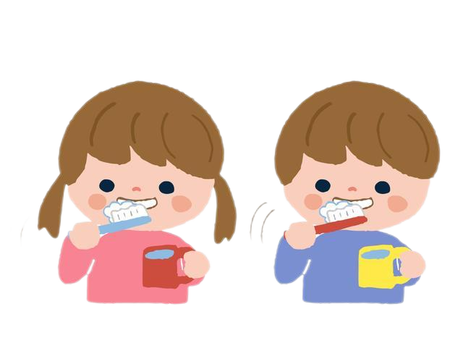
保护牙齿的方法？
1.养成刷牙好习惯：每天早晚两次，饭后漱口
Notes:
牙齿的作用？（帮助我们吃东西、说话和微笑）。刷牙可以让牙齿干净、健康！如果不刷牙，牙齿会生病，长蛀牙！

Slide 6
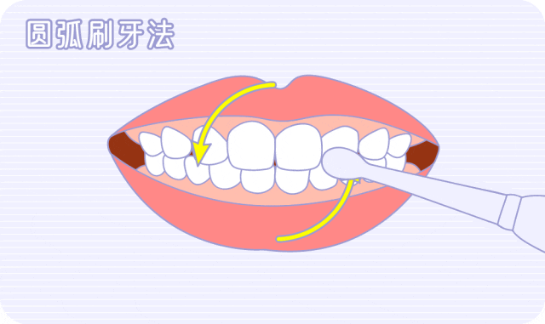
圆弧刷牙法
画圈刷牙法：
牙齿外面画圈刷牙齿里面颤动刷咬合面要来回刷
Notes:
牙齿的作用？（帮助我们吃东西、说话和微笑）。刷牙可以让牙齿干净、健康！如果不刷牙，牙齿会生病，长蛀牙！

Slide 7
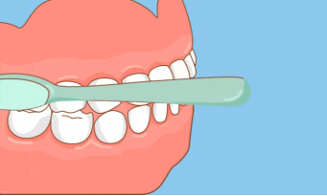
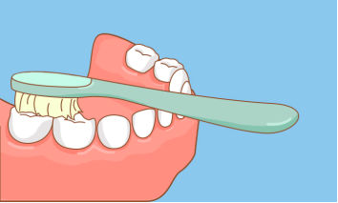
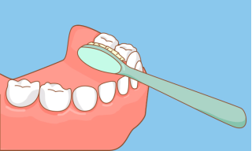
圆弧刷牙法
牙齿里面颤动刷
牙齿外面转圈刷
咬合面要来回刷
Notes:
牙齿的作用？（帮助我们吃东西、说话和微笑）。刷牙可以让牙齿干净、健康！如果不刷牙，牙齿会生病，长蛀牙！

Slide 8
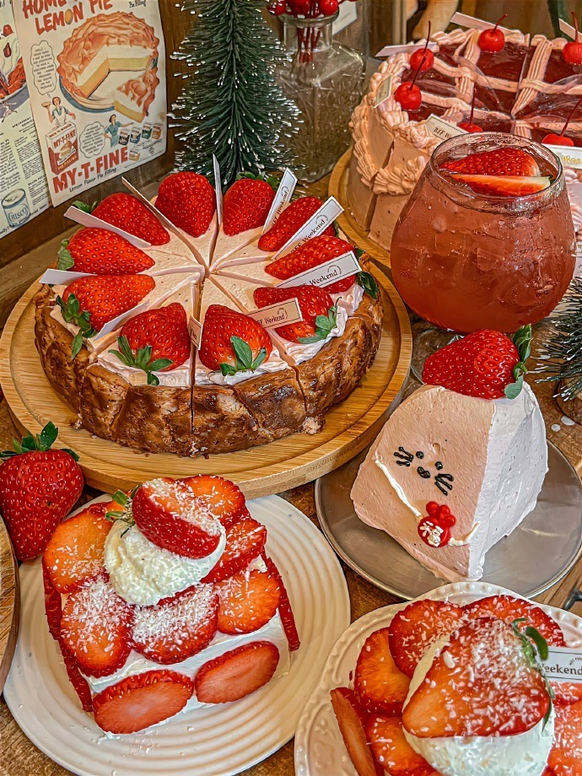
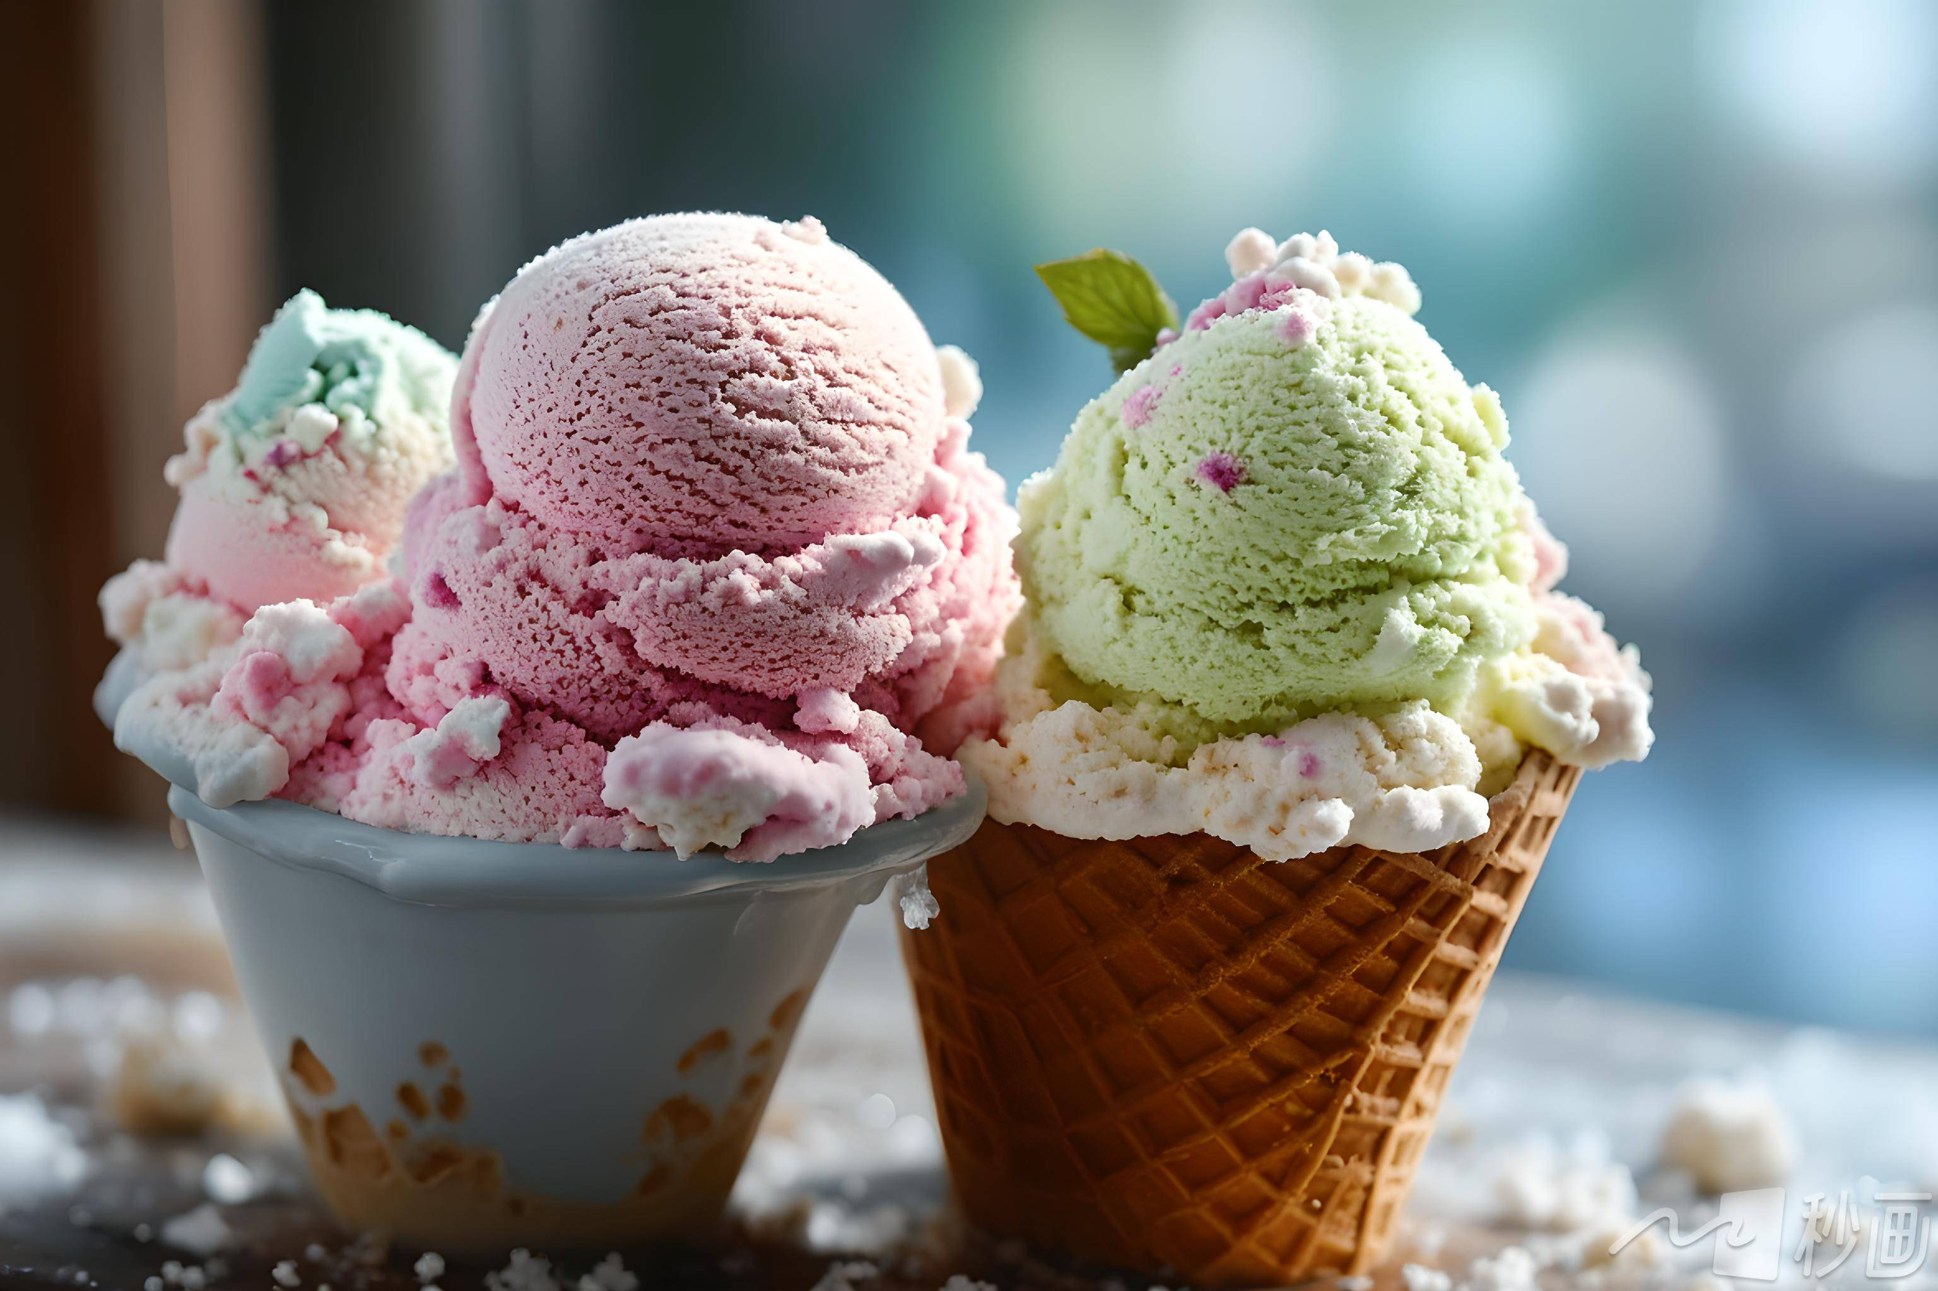
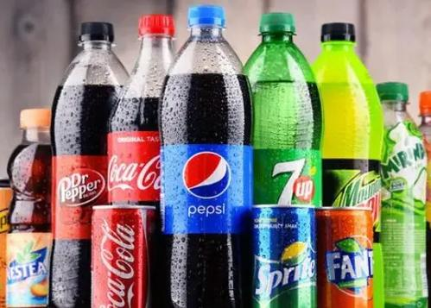
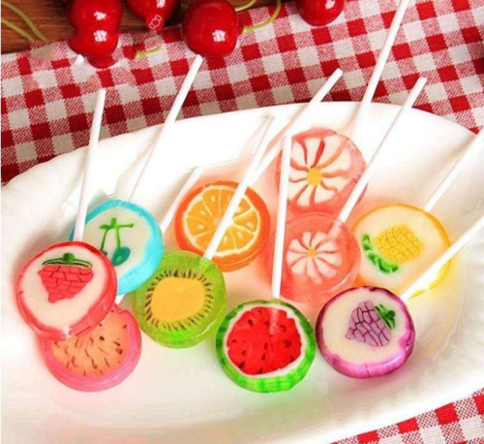
保护牙齿的方法？
2.合理饮食，少吃甜食和碳酸饮料

Slide 9
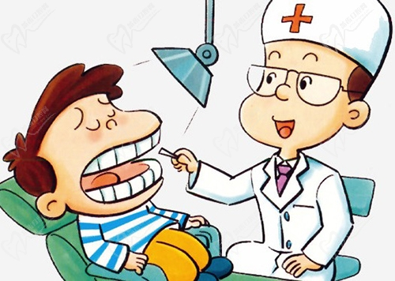
保护牙齿的方法？
3.定期检查：每六个月进行一次口腔健康检查
Notes:
牙齿的作用？（帮助我们吃东西、说话和微笑）。刷牙可以让牙齿干净、健康！如果不刷牙，牙齿会生病，长蛀牙！

